Slide 1
NAVIGATION AÉRONAUTIQUE • ATPL
La carte 1:2 000 000 militaire
Jet Navigation Chart (JNC)
Échelle, projection de Lambert et emploi en navigation
Notes:
Accroche : à chaque phase de vol correspond une échelle de carte. La JNC est la carte militaire au 1:2 000 000, conçue pour la navigation longue distance à haute altitude. Annoncer le plan : famille de cartes, identité/finalité, échelle, projection de Lambert, contenu, statut actuel.

Slide 2
SOMMAIRE
Plan de la présentation
1
La famille des cartes militaires
GNC, JNC, ONC, TPC — une échelle par usage
2
Identité & finalité de la JNC
Producteur, couverture, mission opérationnelle
3
L'échelle 1:2 000 000
Signification, conversions, avantages / limites
4
La projection de Lambert
Cône sécant, propriétés, orthodromie / loxodromie
5
Contenu & symbologie
Relief, teintes hypsométriques, surcouche aéronautique
6
Statut actuel & synthèse
Numérisation, points clés pour l'examen
Notes:
Dérouler le plan en 6 temps. Insister sur la logique : on situe la carte, on la décrit, puis on creuse les deux notions d'examen (échelle et projection), avant le contenu et le statut.

Slide 3
1
SITUER LA CARTE
La famille des cartes militaires de défense
GNC
1:5 000 000
Planification stratégique, vue d'ensemble
petite échelle
grande couverture
peu de détail
JNC
1:2 000 000
Navigation longue distance, haute altitude
ONC
1:1 000 000
Navigation radar, moyenne altitude
TPC
1:500 000
Vol tactique à basse altitude
grande échelle
petite couverture
beaucoup de détail
Source : familles de cartes de défense (FAA AIM ch. 9 / AIP GEN 3.2 ; Omnimap / East View Cartographic).
Notes:
Message : une seule logique, l'échelle suit la mission. La JNC est le cran « long-courrier haute altitude », entre la GNC de planification et l'ONC de navigation radar. Plus on descend, plus le détail augmente mais plus la couverture diminue.

Slide 4

2
CARTE D'IDENTITÉ
Qu'est-ce que la JNC ?
1:2 000 000
~111
Lambert
NGA
Échelle
Feuilles (couverture mondiale)
Projection conique conforme
Producteur (ex-DMA / NIMA)
Carte topographique surchargée d'informations aéronautiques
Feuilles en anglais ; carte d'origine américaine (agences cartographiques de défense)
À REMPLACER PAR L'IMAGE
Extrait réel d'une feuille JNC. Recherche image « Jet Navigation Chart JNC » ; sources NGA / East View, ou catalogues NYU, MIT, Stanford.
Source : NGA / NYU Spatial Data Repository & MIT GeoData (fiche série JNC).
Notes:
Carte d'identité en 4 chiffres-clés. Préciser la chaîne de producteurs : Defense Mapping Agency, puis NIMA, puis NGA aujourd'hui. C'est un fond topographique (relief, hydrographie) sur lequel on ajoute l'aéronautique. Toutes les feuilles sont en anglais — standardisation OTAN/militaire.

Slide 5
2
À QUOI ELLE SERT
La mission opérationnelle de la JNC
Haute altitude
Longue distance
Navigation combinée
Conçue pour les aéronefs rapides volant haut, sur de longues distances.
Petite échelle = grande portion de route visible d'un coup d'œil.
Support de l'estime, de la navigation radar et de la navigation astronomique.
« Navigation/bombardement radar à haute altitude, assistés par calculateur, pour les avions stratégiques » — finalité d'origine de la série.
Source : NGA / NOAA Central Library (description de la finalité de la série JNC).
Notes:
Insister : la JNC est née d'un besoin militaire stratégique (avions rapides, longues distances, haute altitude). Elle est pensée pour plusieurs méthodes de navigation simultanées : estime, radar, astro. D'où le choix d'une petite échelle qui montre beaucoup de territoire.

Slide 6
3
L'ÉCHELLE 1:2 000 000
Ce que représente l'échelle
1 unité sur la carte = 2 000 000 d'unités sur le terrain
sur la carte
sur la carte
sur la carte
1 cm
1 inch
1 NM
↓ sur le terrain
↓ sur le terrain
↓ sur le terrain
20 km 10,8 NM
50,8 km 27,4 NM
1 852 m ≈ 0,93 mm
Repère mental 1 cm ≈ 10,8 NM. Pour mesurer une distance, on relève les centimètres et on multiplie par ~10,8.
Calcul 1 cm × 2 000 000 = 20 000 m = 20 km ; 20 000 ÷ 1 852 = 10,8 NM.
Notes:
Faire le calcul au tableau si possible : 1 cm carte → 2 000 000 cm = 20 km → divisé par 1 852 m = 10,8 NM. Donner le repère pratique 1 cm ≈ 10,8 NM. Mentionner la conversion en pouces (cartes d'origine anglo-saxonne) : 1 inch ≈ 27,4 NM.

Slide 7
3
L'ÉCHELLE 1:2 000 000
Petite échelle : avantages et limites
AVANTAGES
LIMITES
Grande couverture sur une seule feuille
Vue d'ensemble idéale pour le tracé long-courrier
Moins de feuilles à manipuler pour un long trajet
Adaptée à la haute altitude et aux vitesses élevées
Peu de détail au sol (faible résolution graphique)
Inadaptée à la navigation à vue fine / basse altitude
Petits reliefs et obstacles peu lisibles
Précision de mesure limitée (1 NM ≈ 0,93 mm)
Notes:
Lien direct échelle ↔ usage : petite échelle = compromis. On gagne en couverture ce qu'on perd en détail. C'est pour cela qu'on descend vers l'ONC/TPC quand on a besoin de finesse à basse altitude.

Slide 8
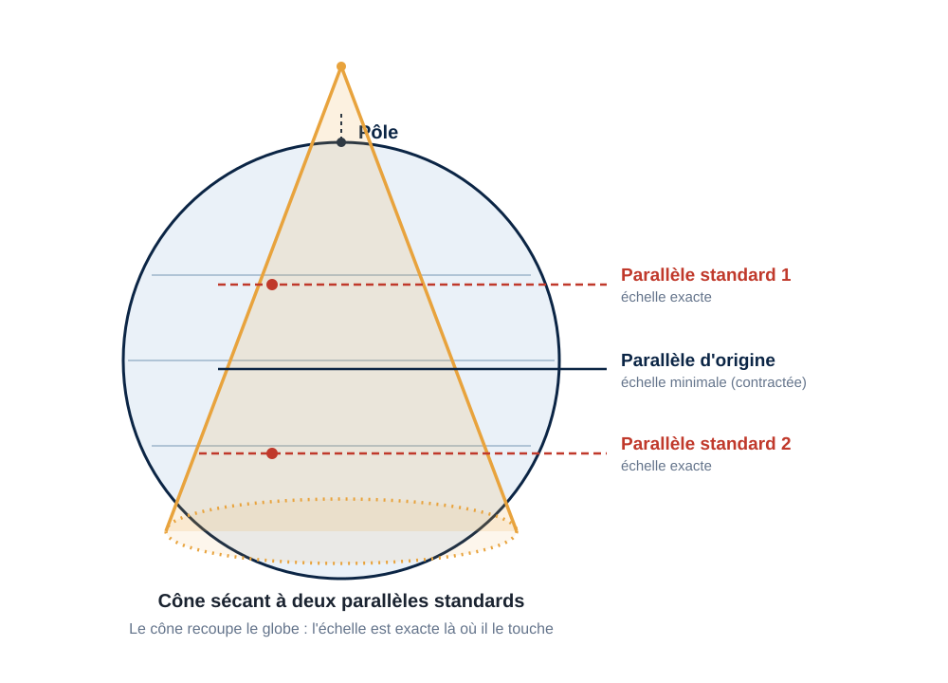
4
PROJECTION DE LAMBERT
Le principe : un cône sécant conforme
Cône sécant
Il coupe le globe selon deux parallèles standards.
Conforme (orthomorphique)
Les angles sont conservés : les routes sont mesurées fidèlement.
Parallèle d'origine
À mi-chemin des deux parallèles standards ; échelle minimale.
Source : Lambert Conformal Conic projection (référentiel cartographique aéronautique).
Notes:
Expliquer la métaphore du cône posé sur le globe. Version sécante : le cône traverse la sphère et la touche selon DEUX parallèles standards, où l'échelle est exacte. Entre les deux, l'échelle est légèrement contractée ; au-delà, elle se dilate. Conforme = les angles/formes locales sont respectés, essentiel pour mesurer des caps.

Slide 9
4
PROJECTION DE LAMBERT
Propriétés clés pour la navigation
Méridiens
Lignes droites convergeant vers le pôle.
Convergence de carte
Δlong × sin(φ origine)
Parallèles
Arcs de cercles concentriques centrés sur le pôle.
= Δlong × n
n = constante du cône = sin(parallèle d'origine)
Échelle
Exacte aux parallèles standards, minimale entre eux, dilatée au-delà — quasi constante en pratique.
La rectitude de l'orthodromie augmente quand les parallèles standards sont proches.
Convergence
Constante sur toute la carte.
Notes:
Quatre propriétés à retenir pour l'examen ATPL. La formule de convergence est tombée maintes fois : Δlongitude × sinus du parallèle d'origine, ce qui est aussi Δlong × n (constante du cône). Point fort : la convergence est CONSTANTE partout, car les méridiens sont des droites.

Slide 10
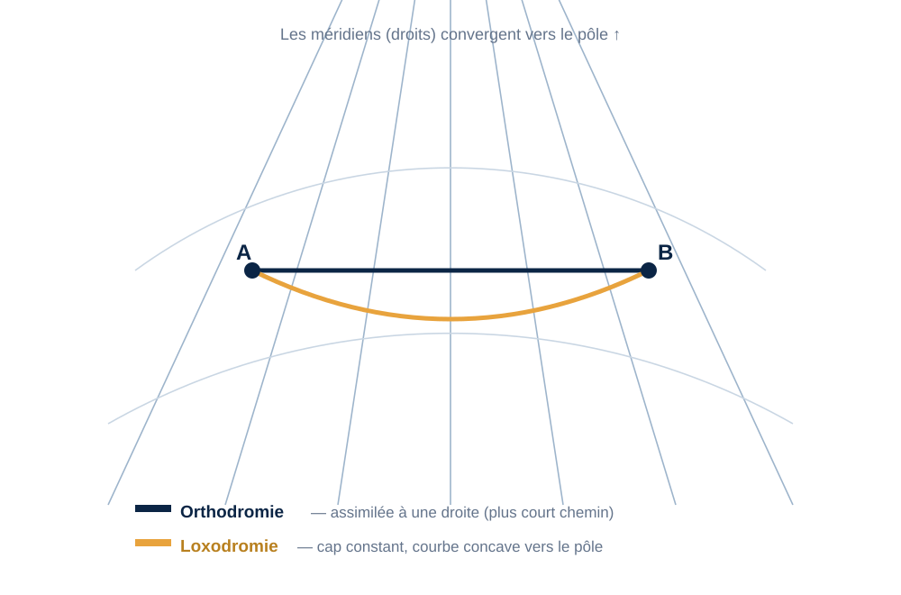
4
PROJECTION DE LAMBERT
Orthodromie vs loxodromie
Orthodromie (grand cercle)
Plus court chemin. Sur une carte de Lambert, elle est assimilée à une ligne droite (techniquement très légèrement concave vers le parallèle d'origine).
Loxodromie (rhumb line)
Route à cap constant. C'est une courbe concave vers le pôle, située côté équateur par rapport à l'orthodromie.
Notes:
Le grand intérêt de la carte de Lambert : on trace l'orthodromie (plus court chemin) directement à la règle, comme une droite. La loxodromie, elle, est courbe et se situe côté équateur. Avant l'INS/GPS, les équipages volaient des loxodromies (cap constant) ; aujourd'hui la droite ≈ orthodromie facilite le routage.

Slide 11
4
PROJECTION DE LAMBERT
Pourquoi ce choix pour cette carte ?
Faible distorsion sur de grandes surfaces — Aux latitudes moyennes, la double tangence limite les déformations — idéal pour une carte couvrant beaucoup de territoire.
✓
Orthodromie ≈ ligne droite — Le plus court chemin se trace à la règle : routage long-courrier rapide et fiable.
✓
Échelle quasi constante — Mesures de distance homogènes sur toute la feuille.
✓
Caps fidèles (conforme) — Les angles sont respectés : relèvements et routes mesurés sans biais de forme.
✓
Notes:
Synthèse projection : la JNC est long-courrier, haute altitude, grande couverture — exactement le terrain de jeu où Lambert excelle. Boucler : faible distorsion + orthodromie droite + échelle constante + conformité = la projection naturelle de cette carte.

Slide 12
5
CONTENU & SYMBOLOGIE
Ce que l'on lit sur la carte
Fond topographique
Relief, hydrographie, agglomérations, voies de communication.
Surcouche aéronautique
Aides radio, terrains, espaces et zones particulières.
Relief représenté par
Courbes de niveau, estompage, teintes hypsométriques, points cotés et MEF (altitude maximale d'une zone).
À REMPLACER PAR L'IMAGE
Teintes hypsométriques (exemple)
Extrait JNC : relief + symboles. Recherche « JNC chart extract relief » ; ou extrait FAA Aeronautical Chart User's Guide pour la symbologie type.
0 – 500 m
500 – 1000
1000 – 2000
2000 – 3000
> 3000 m
neiges
Source : FAA Aeronautical Chart User's Guide (techniques de représentation du relief : courbes, estompage, teintes, MEF).
Notes:
La JNC superpose un fond topographique et une couche aéronautique. Détailler les 5 techniques de relief : courbes de niveau, estompage (ombrage), teintes hypsométriques (du vert en plaine au brun/gris en altitude), points cotés, et MEF (Maximum Elevation Figure = altitude max d'un carroyage, marge de sécurité incluse).

Slide 13
6
STATUT ACTUEL
La JNC aujourd'hui
Série abandonnée
Numérisée & archivée
Les séries GNC et JNC ne sont plus produites ni rééditées par le gouvernement américain.
Feuilles numérisées et géoréférencées (East View Cartographic) ; conservées par des bibliothèques de recherche.
Remplacée en pratique
Valeur pédagogique
L'emploi est passé aux produits numériques et aux moving-maps embarquées.
Reste une excellente illustration des notions d'échelle, de projection et de représentation du relief.
Source : Omnimap / East View Cartographic (séries GNC et JNC abandonnées par le gouvernement américain).
Notes:
Statut : la série n'est plus produite. Elle a été numérisée/archivée et l'usage opérationnel est passé au numérique. Conclure sur la valeur pédagogique : pour l'ATPL, c'est un cas d'école parfait pour parler échelle + projection + relief.

Slide 14
À RETENIR
Trois messages clés
1
L'échelle est un compromis
1:2 000 000 (1 cm ≈ 10,8 NM) : grande couverture, peu de détail — pour le long-courrier à haute altitude.
2
Lambert = la projection naturelle
Orthodromie ≈ droite, convergence constante, échelle quasi constante, conforme.
3
Un maillon de la chaîne
De la GNC (planification) à la TPC (tactique), la JNC occupe le niveau « navigation longue distance ».
Notes:
Conclusion en 3 temps : (1) l'échelle est un compromis couverture/détail ; (2) Lambert est la projection adaptée — orthodromie droite, convergence constante ; (3) la JNC est un maillon d'une chaîne d'échelles. Inviter aux questions.

Slide 15
RÉFÉRENCES
Sources
NGA — NYU Spatial Data Repository & MIT GeoData : fiche de la série Jet Navigation Chart (échelle, ~111 feuilles, projection Lambert, producteur, finalité).
FAA — AIM chapitre 9 / AIP GEN 3.2 : liste officielle des cartes de défense (TPC, ONC, GNC, JNC, JNU…).
Omnimap / East View Cartographic : échelles de la famille de cartes et statut (séries GNC/JNC abandonnées).
FAA — Aeronautical Chart User's Guide : techniques de représentation du relief (courbes, estompage, teintes hypsométriques, MEF).
Lambert Conformal Conic projection (Wikipedia / référentiels ATPL) : propriétés de la projection conique conforme.
Notes:
Sources principales. Vérifier auprès de l'instructeur si le polycopié vise un document franco-spécifique ; sinon la JNC est bien la carte militaire de référence au 1:2 000 000.

